Slide 1
Boahtit johtui digitála deaivvadansajiiguin
Oahpomihttomearit:
Máhttit riŋget sihke videoin ja video haga.
Máhttit vuostáiváldit ságastallamiid
Máhttit ala ja eret bidjat jiena ságastallamis
Máhttit loahpahit go ságastallan lea nohkan
Notes:
Mana oahppomihttomeriid čađa kursaoasseváldiiguin ovdal go oahpahišgoađát.
Dát geahppuda sidjiide muitit maid leat oahppan.

Slide 2

1 oassi
Mat leat digitála deaivvadansajit?

Slide 3






Mat leat digitála deaivvadansajit?
Notes:
Digitála deaivvadansajit lea iešguđetlágan bálvalusat maiguin sáhtát du riŋget, doallat videoságastallama ja čálašit (chattet) neahtta badjel. Muhtin dábálaš digitála deaivadansajit leat Teams, Zoom, Facetime, Messenger ja whatsapp. Oallugat geat geavahit iešguđetlágan digitála deaivvadansajiid geavahit daid justa danne go dát lea nuvttá riŋget ja doallat videoságastallamiid sorjátkeahttá ságastallama guhkkodagas ja guđe riikkas leat. Dat ii mávsse maidege nu guhkká go leat loggejuvvon wi-fiin.
Digitála deaivvadansajid gávnnat don sihke sihke dihtordulbosis, fiehttotelefovnnas dahje iežat dihtoris. Makkár reaidduid don válljet lea du duohken.

Slide 4
2 oassi
Reaiddut

Slide 5



Reaiddut
2
Notes:
Videoságastallan lea dáibaleamoš digitála deaivvadanbáiki. Dalle sáhttá oaidnit ja gullat su geainna ságastaat, ja son sáhttá maiddái oaidnit ja gullat du.

Slide 6



Fáddá
2
Šearbma
Kámera
Mikrofovdna
Skájan
Notes:
Dihtordulbosiin ja fiehttotelefovnnain lea sihke šearbma, mikrofovdna, kámera ja skájan mii dahká dán vejolažžan. Dát leat maiddái eanas ođđaáigásaš askedihtoriin.

Slide 7




Fáddá
2
Notes:
Sáhttá leat ovdamunni geavahit bealljetelefovnnaid mas lea mikrofovdna muhto sáhtát válljet. Dat gávdno ráigi masa čugget sihke dihtordulbosiid, telefovnnaid ja dihtoriid ravddas.

Slide 8






Fáddá
2
Notes:
Juohkehaččas ferte leat internehttii ja digitála deaivvadansadjái beassanvejolašvuohta – leaš dál teams, zoom, facetime, messenger dahje eará plattforpmat.

Slide 9
3 oassi
Viečča áppa

Slide 10





Viečča áppa
3
áppa-gávpi
Notes:
Vállje dán deaivvadansaji mii dus lea ja viečča áppa fiehttotelefovdnii dahje dihtordulbosii. Muhtimiin fertet maiddái ráhkadit geavaheaddjikonttu dahje logget sisa.
Várut ahte buohkat lea nagodan viežžat áppa ovdal go joatkkát. Geahča makkár plattforpmat guđesge leat jo. Iphone geavaheaddjit sáhttet geavahit facetime ja sis geain lea facebooka sáhtet geavahit messengera. Vejolaččat sáhttá válljet muhtima dain earáin maid dii buohkat sáhttibehtet geavahit kurssas.

Slide 11
4 oassi
Álggahit dahje vuostáiváldit ságastallama
Notes:
Dáhto buohkaid gokčat neahttalohkki ja prográmmaid mat sis lea alde mašiinnas ja máhccat čállinbeavdái.

Slide 12
Notes:
Teamsas, Facetimes, Messengeris ja earáin sáhtát gávdnat oktavuođaid geaiguin háliidat háleštit iežat oktavuođaid (kontakter) gaskkas dahje ohcat sin áppas.

Slide 13

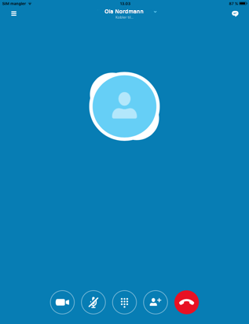


Riŋge dahje vuostáiváldde ságastallama
7
Notes:
Go gávnnat su geainna áiggut ságastallat, deaddil videokámera dahje telefonsymbola šearpmas riŋget sutnje.

Slide 14

Riŋge dahje vuostáiváldde ságastallama
7
Notes:
Jus deaddilat telefovnna de riŋget gova haga ja oaččot ságastallat dego dábálaš telefonságastallamis.

Slide 15
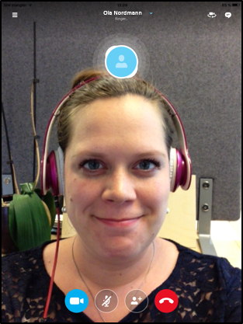
Riŋge dahje vuostáiváldde ságastallama
7
Notes:
Jus deaddilat kámera de riŋget don njuolgasáddejuvvon videoin alddát.

Slide 16
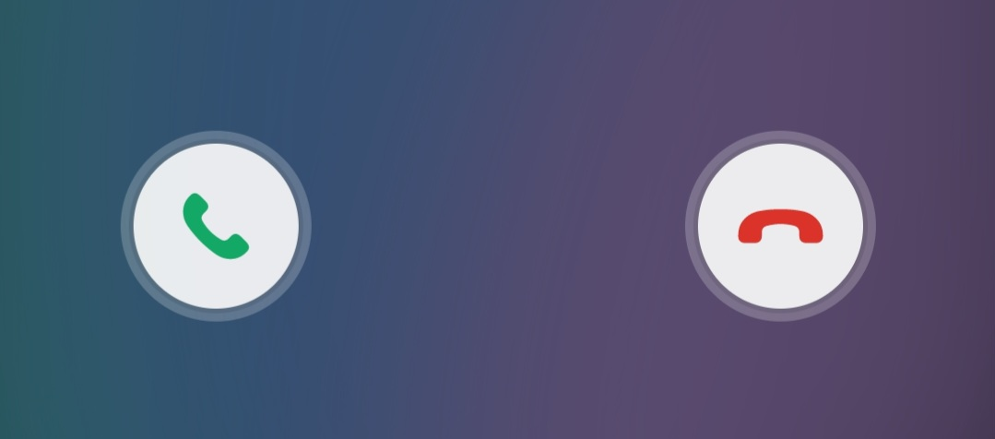

Riŋge dahje vuostáiváldde ságastallama
7
Notes:
Go muhtin riŋge dutnje de gulat riŋgenjiena ja dát govva iđista du šearpmas.

Slide 17
Riŋge dahje vuostáiváldde ságastallama
7
Notes:
Dus leat 3 válljenvejolašvuođa go soames riŋge.
Jus deaddilat rukses boalu de hilggut ságastallama.

Slide 18
Riŋge dahje vuostáiváldde ságastallama
7
Notes:
Jus deaddilat ruoná boalu mas lea telefonrevrre govva de válddat vuostá ságastallama, muhto son gii riŋge gullá dušše du, son ii oainne du videos humadettiin.

Slide 19
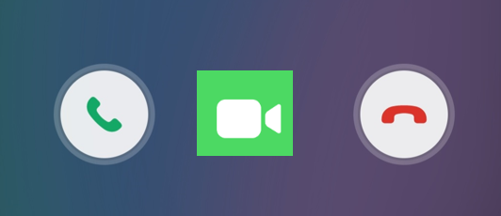
Riŋge dahje vuostáiváldde ságastallama
7
Notes:
Jus deaddilat ruoná boalu mas lea kámera govva de álggahat videoságastallama gos doai oaidnibeahtti nubbi nuppi ja sáhttibeahtti ságastallat jus goappašagain leat dárbbašlaš reaiddut dasa.

Slide 20

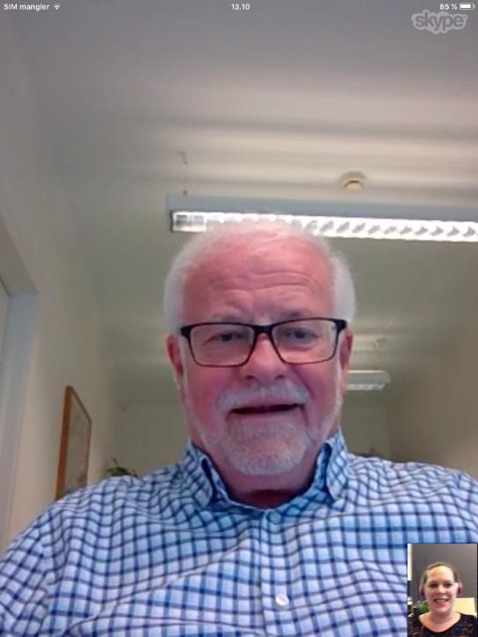
Riŋge dahje vuostáiváldde ságastallama
7
Kari
Ola
Notes:
Du šearbmagovva lea oaidnit dalle sullii ná.
Don oaččot stuorra gova sus geainna don ságastalat ja unna govaža alddát vuollin olgeš čiegas.

Slide 21
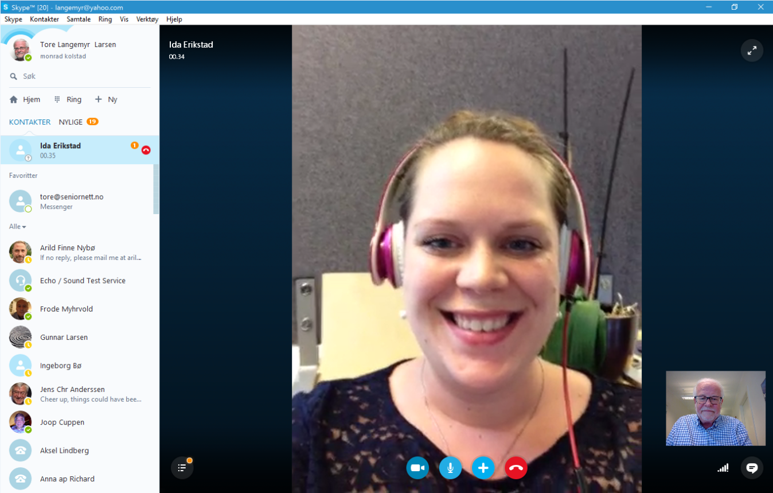
Riŋge dahje vuostáiváldde ságastallama
7
Kari
Ola
Notes:
Dat lea seamma govva dus mii iđista su šearpmas geainna hálat.

Slide 22
Riŋge dahje vuostáiváldde ságastallama
7
Kari
Ola
Notes:
Dat seamma dáhpáhuvvá sus/sis geainna/geaiguin hálat. Son oažžut/Sii ožžot šearpmas stuorra gova dus, ja dan seamma gova maid don oainnát sis unna veršuvnnažis vuollin olgeš bealde iežaset šearpmas.

Slide 23
Riŋge dahje vuostáiváldde ságastallama
7
Notes:
Don oainnat álo njeallje symbola dihtoršearpmas.

Slide 24
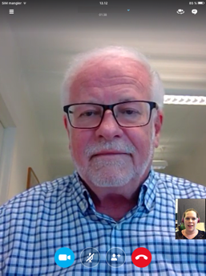
Riŋge dahje vuostáiváldde ságastallama
7
Notes:
Seamma symbolat iđistit go oktii deaddilat šearpma dihtordulbosis dahje fiehttotelefovnnas.

Slide 25


Riŋge dahje vuostáiváldde ságastallama
7
Notes:
Jus deaddilat oktii kámera gova de ii oainne šat olmmoš geainna leat ságastallamin du.

Slide 26

Riŋge dahje vuostáiváldde ságastallama
7
Notes:
Jus deaddilat gova oktii vel de boahtá govva maŋás.

Slide 27

Riŋge dahje vuostáiváldde ságastallama
7
Notes:
Jus deaddilat mikrofovdnagova oktii de ii gula šat nubbi olmmoš du.

Slide 28
Riŋge dahje vuostáiváldde ságastallama
7
Notes:
Jus deaddilat oktii vel de boahtá jietna maŋás.

Slide 29
5 oassi
Loahpat ságastallama

Slide 30
Riŋge dahje vuostáiváldde ságastallama
7
Loahpat ságastallama
Notes:
Go deaddilat dan rukses boalu de loahpahat ságastallama.

Slide 31
Ferdig – godt jobba alle sammen!
Geargan–bures bargojuvvon buohkat!
Dál sáhttibehtet oahpahallat:
Riŋget guhtet guoibmáseattet videon ja video hága.
Vuostáiváldit ja hilgut ságastallamiid.
Bidjat ságastallamis jiena ala ja eret.

